Slide 1
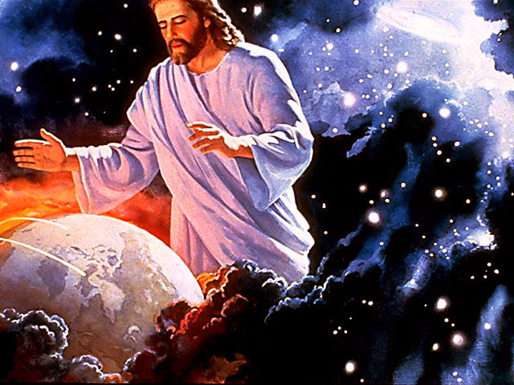
Lección 10
7 de marzo 2026
COMPLETOS EN CRISTO
TEXTO CLAVE: Colosenses 2:16, 17
Escuela Sabática – 1° Trimestre de 2026

Slide 2
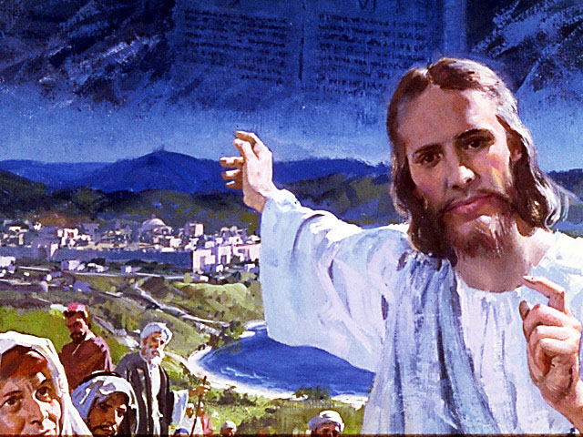
I. OBJETIVO: ¿Qué enseñar y aprender?
Aprendamos a ser, un discípulo que diferencia entre enseñanza de falsos maestros y de los verdaderos.
APRENDIZAJE POR NIVELES:
SABER: Entender correctamente Colosenses 2:16, 17 y fortalecerse en Cristo.
SENTIR: El deseo de interpretar correctamente la Biblia.
HACER: La decisión de enseñar correctamente las doctrinas de Cristo.

Slide 3

II. MOTIVAR: ¿Cómo motivar y cómo enseñar?
Con preguntas motivadoras, presentando necesidades y casos de la vida:
¿Le preocupaba a Pablo las enseñanzas de falsos maestros?
¿Qué Ley de Dios fue clavada o anulada en la cruz?
¿Qué prefiguraban o anunciaban los sábados anuales?
Notes:
Dios

Slide 4
III. EXPLORA: 1.¿Le preocupaba a Pablo las enseñanzas de falsos maestros? Colosenses 2:1- 8
Sí le preocupaba, el apóstol Pablo expresa con estas palabras: “Quiero que sepáis cuán grande lucha sostengo por vosotros… sean consolados sus corazones, unidos en amor… Mirad que nadie os engañe por medio de filosofías, según sus tradiciones de hombres, (Col. 2:1, 2, 8; Hech. 15:1)”
“El apóstol oró para que sus corazones fueran fortalecidos a fin de que no fuesen engañados por falsas enseñanzas.” (GEB 112)
“Pablo muestra el antídoto contra las falsas enseñanzas, es el conocimiento de Dios y de Cristo. Este conocimiento procede de la Palabra de Dios.” (Id, Col. 2:6)

Slide 5
2. ¿La Ley de Dios fue clavada o anulado en la cruz? Colosenses 2:11- 15; Levítico 4:1-3; Hebreos 10:19- 21
El texto escrito por Pablo en Colosenses 2:14 “son utilizadas por muchos para decir que la Ley de Dios está anulada, dicen que ya no debemos obedecer el cuarto mandamiento.” (GEB 113; Ef. 2:11- 15)
La ley ritual que mandaba sacrificios para acercarse a Dios fue anulada. “Cristo estuvo clavando en la cruz en la hora de sacrificio vespertino, entonces el velo del templo se rasgó de arriba abajo.” (Éxo. 12:48- 50; Mat. 27:51; Carta 230 E, White)
“El velo está rasgado, el muro de separación está derribado, esta cancelada el acta de los decretos, por virtud de su sangre, la enemistad está abolida.” (Heb. 10:19, 20; Id)
Notes:
GEB

Slide 6
3. ¿Qué prefiguraban o anunciaban los sábados, o fiestas anuales? Colosense 2:16, 17; Hebreos 10:1, 18- 22
Las obras del Señor Jesucristo. La fiesta de la pascua, anunciaba la muerte de Jesús; la ceremonia en del Día expiación, anunciaba el juicio divino.
El apóstol Pablo está hablando de los sábados anuales y no del sábado semanal, séptimo día. Días de reposo anuales: Pascua, día catorce del primer mes; Día de la Expiación el día primero del séptimo mes. (Lev. 23:15, 24)
“Las ceremonias relacionadas con los servicio del templo que prefiguraban a Cristo en símbolos y sombras, fueron quitadas en la crucifixión, la perfecta ofrenda, el Cordero de Dios.” (MS 72)
Notes:
Cris

Slide 7
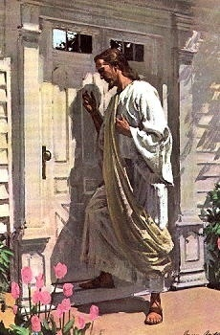
IV. APLICA: ¿Qué debo sentir al recibir estos conocimientos?
El deseo conocer más a Dios y comprender bien las verdades reveladas en la Biblia.
¿Deseas conocer a Dios?
¿Cuál es tu decisión?
V. CREA: ¿Qué haré para compartir esta lección la próxima semana? Crear oportunidades y compartir sobre la preocupación de Pablo por la iglesia de Colosas. Amén

Slide 8
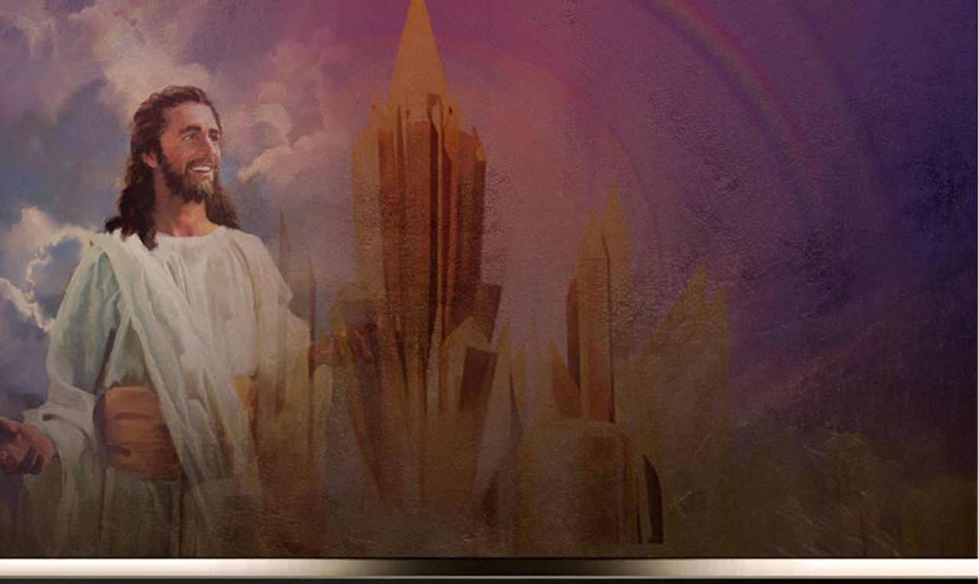

Créditos
DISEÑO ORIGINAL
Lic. Alejandrino Halire Ccahuana
http://decalogo-janohalire.blogspot.com/p/escuela-sabatica.html
Distribución
Recursos Escuela Sabática ©
Para recibir las próximas lecciones inscríbase enviando un mail a:
www.recursos-biblicos.com
Asunto: Lecciones en PowerPoint
RECURSOS BÍBLICOS
Recursos gratuitos
https://www.recursos-biblicos.com/2014/04/resumen-de-la-leccion-de-escuela-sabatica-para-segundo-trimestre-2014.html
https://es.slideshare.net/ahalirecc
Recursos
Escuela Sabática

